Slide 1
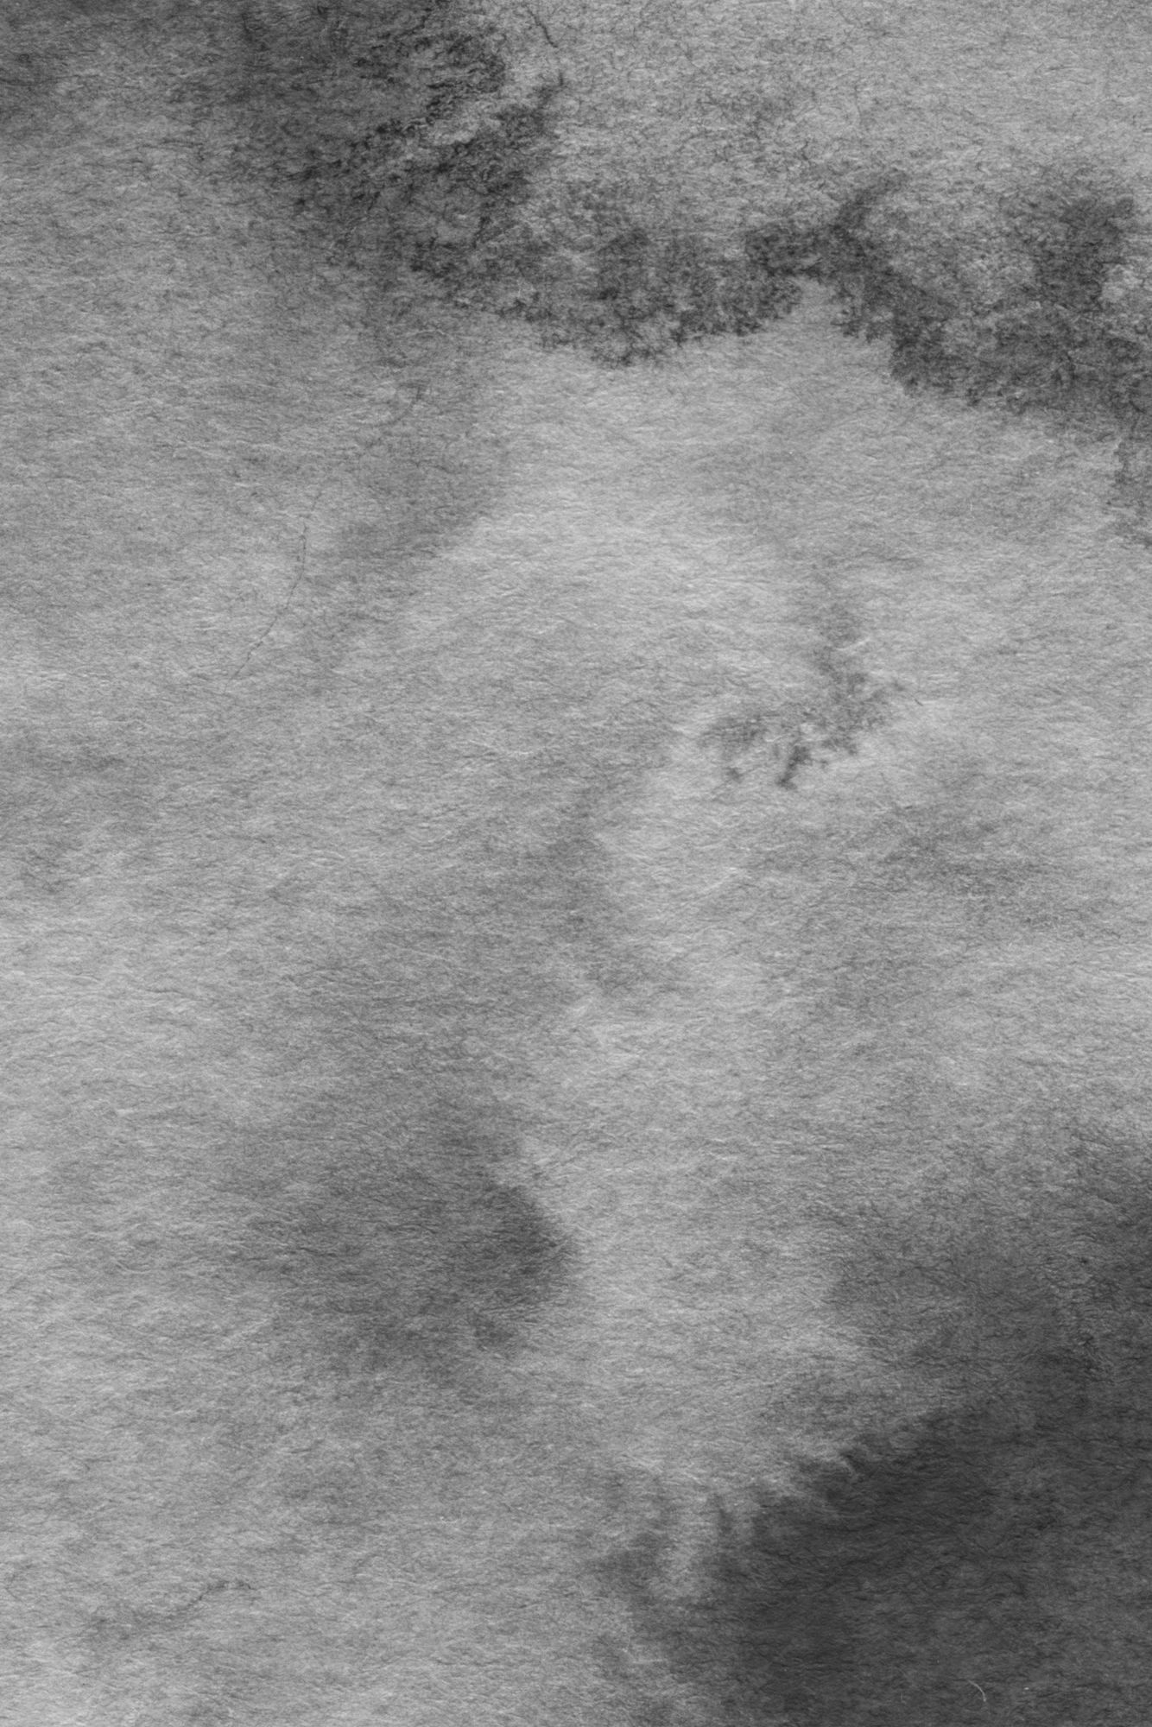
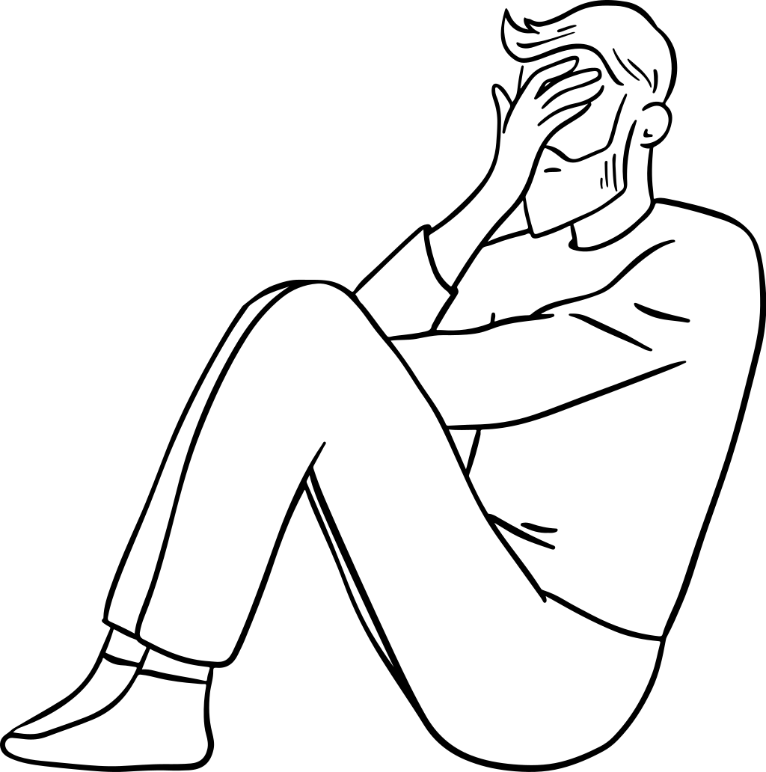
Confrontando A La Decepción
¿POR
QUÉ?
Antojitos Espiirituales

